Slide 1

Муниципальное казенное дошкольное образовательное учреждение
«детский сад №5» г.Пласта
Альбом
«Я исследователь»
(экспериментируем с дома с родителями)

Slide 2
Цель : Расширение знаний родителей о развитии познавательного интереса и познавательной активности детей старшего дошкольного возраста средствами экспериментальной деятельности.
Задачи:
1.Повысить компетентность родителей по вопросу развития экспериментальной деятельности у старших дошкольников.
2.Раскрыть значение экспериментирования для развития творческих и познавательных способностей, мышления, воображения, исследовательской активности и самостоятельности дошкольников.
3.Расширять представления родителей о правильной организации опытно-экспериментальной деятельности с ребенком-дошкольником в домашних условиях.
4.Вызвать у родителей желание продемонстрировать полученные знания и умения в процессе проведения эксперимента.
5.Создать положительный, доверительный настрой на взаимодействие родителей с сотрудниками группы.
Предварительная работа: Консультация на тему « Опыты и эксперименты в домашних условиях рекомендации для родителей», папка передвижка на тему « Исследуем и экспериментируем вместе с детьми», буклеты на тему « Познавательно – исследовательская деятельность дома»

Slide 3
Родителям было предложено провести дома с ребенком 2 эксперимента из 4, на выбор.
Эксперименты на тему воздух:
«Имеет ли воздух запах»
«Воздух в человеке»
Эксперименты на тему вода
«Вода принимает форму предметов»
«Вода бывает разная».

Slide 4
Экспериментирование с водой
«Имеет ли вода форму?»
«Вода бывает разная»
Задайте ребенку вопрос «А ты знаешь, какая форма у воды? Может она круглая? Или треугольная»Предложите ребенку провести опыт, и узнать имеет ли вода форму. Поставьте на стол прозрачные сосуды разной формы и кувшин с водой. Попросите ребенка заполнить их водой и обсудите, что видит ребенок теперь. Что вода сама по себе формы не имеет, но с легкостью принимает форму той емкости, в которую она попадает.
Задайте ребенку вопрос «Знаешь что вода бывает разная?» Проведите с ребенком опыт, что бы доказать что вода бывает разная. Попросите ребенка налить воды в форму для льда. Затем вместе с ребенком отнесите на холод или в холодильник. Через время рассмотрите льдинки.
Вместе обсудите, тот факт что лед - это замершая вода.

Slide 5
Экспериментирование с воздухом
«Воздух в человеке»
« Имеет ли воздух запах?»
Что бы провести данный опыт
Вам понадобится стакан с водой, трубочки для коктейля.
Спросите у ребенка «Ты видишь воздух?» «Хочешь на него посмотреть?» Берём стакан с водой и опускаем в него соломинку. Подуй в соломинку, что у тебя получилось? « А откуда же взялись пузырьки?»
Помогите ребенку ответить на вопрос, вместе сделайте вывод. Мы выдыхаем воздух и в воде появляются пузырьки, значит внутри нас есть воздух.
Задайте ребенку вопрос «Как ты думаешь, имеет ли воздух запах? Давай проверим» Сейчас я завяжу тебе глаза, когда я тебе скажу ты будешь медленно вдыхать и говорить ,чем пахнет. Дайте ребенку понюхать духи, апельсин ,лимон ,чеснок . Потом не давая никакого предмета, спросите, чем теперь пахнет? Когда ребенок скажет, что нечем, скажите что вы ничего не давали понюхать. Вместе с ребенком сделайте вывод. Воздух не имеет запаха, пахнут предметы.

Slide 6
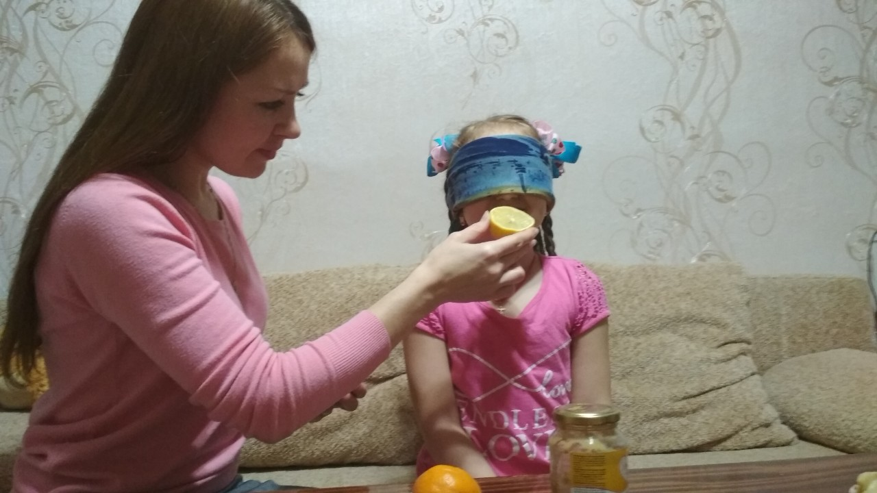
Латмарина Маргарита
эксперимент
«Имеет ли воздух запах»

Slide 7

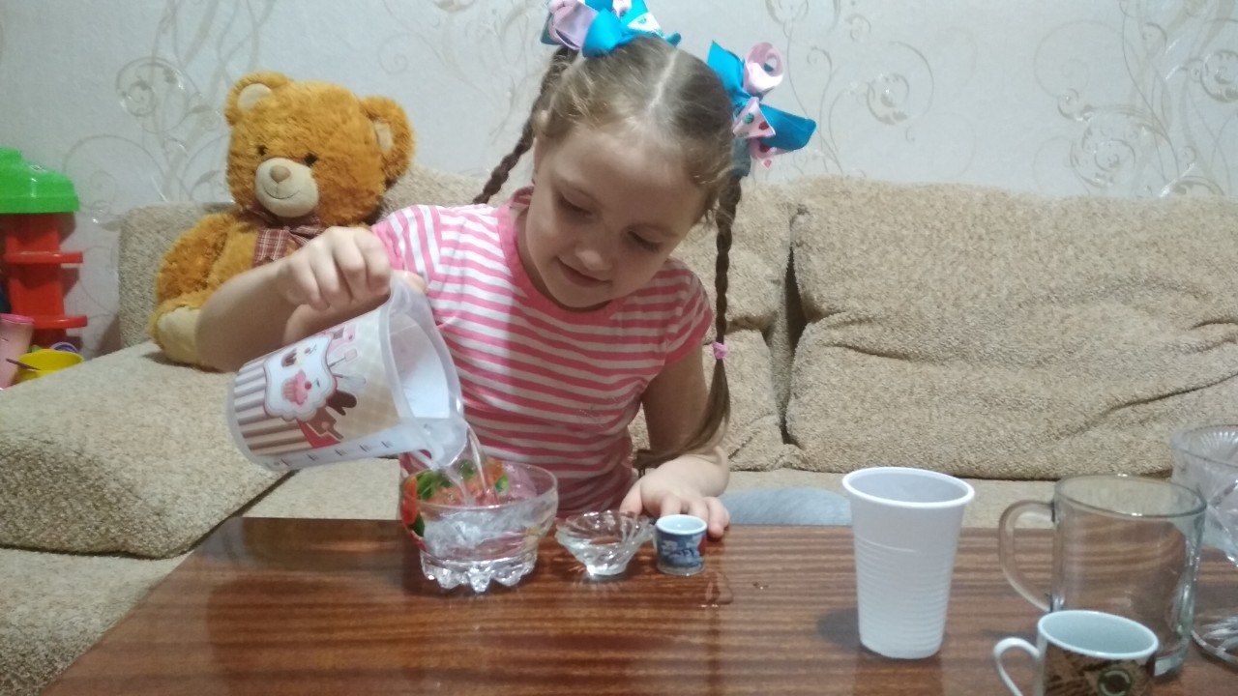
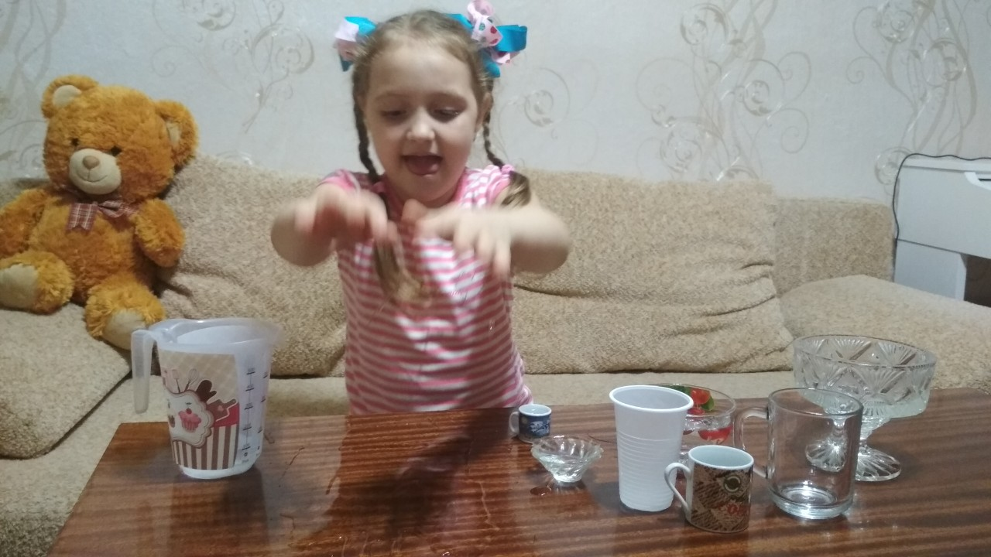
Латмарина Маргарита
эксперимент
«Вода принимает форму предмета»

Slide 8
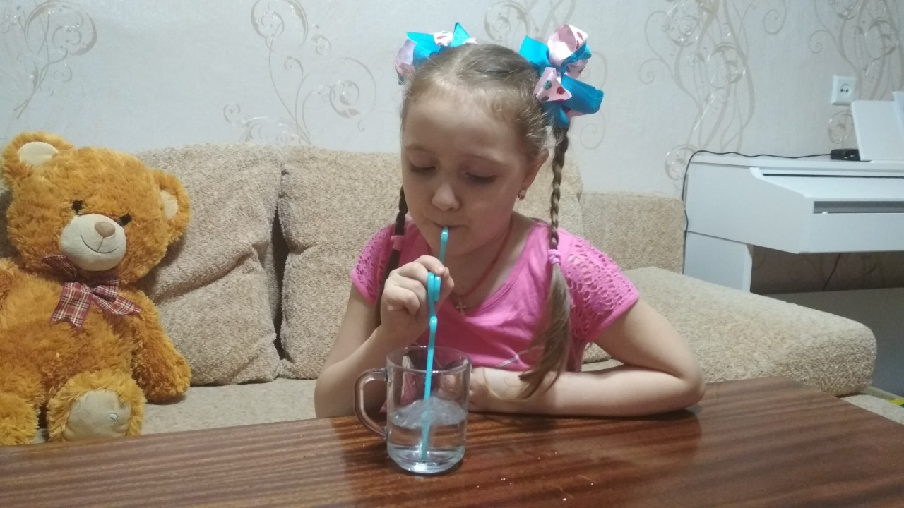

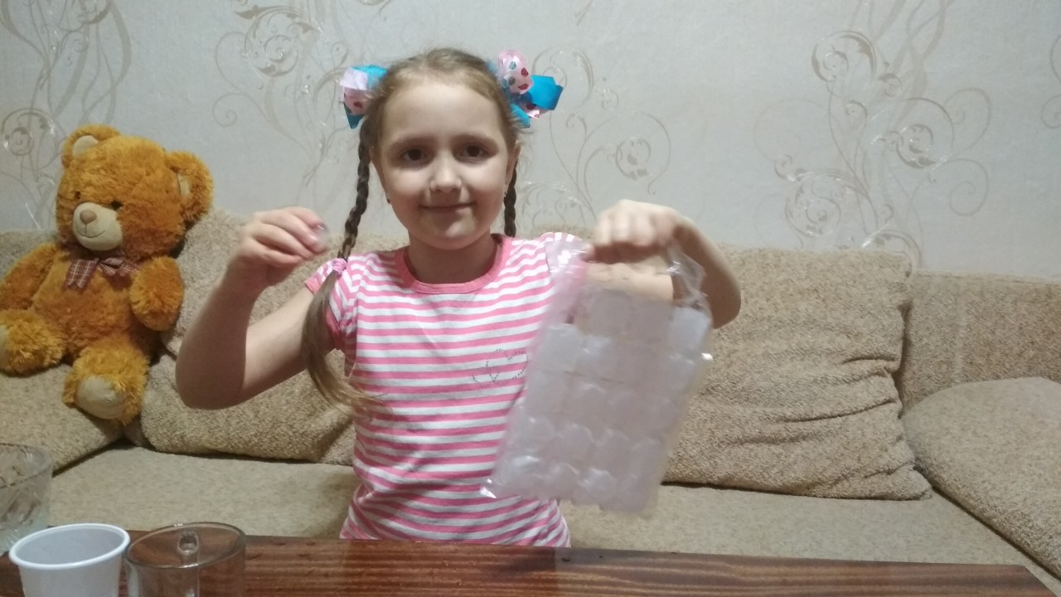
Опыты:
«Воздух в человеке»,
«Вода бывает разная»

Slide 9
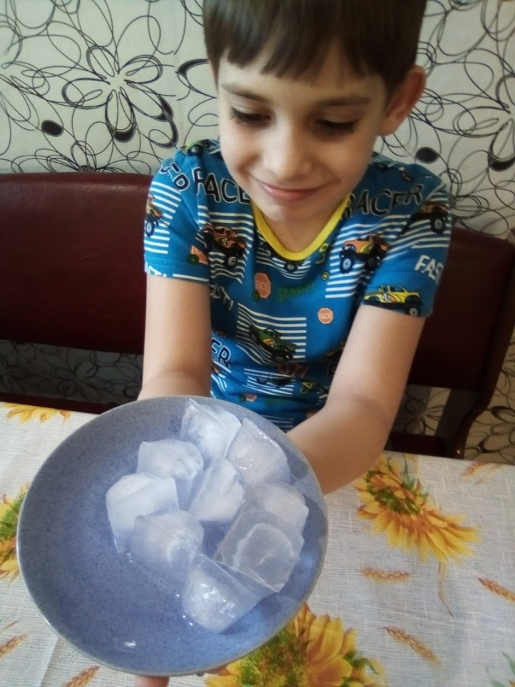
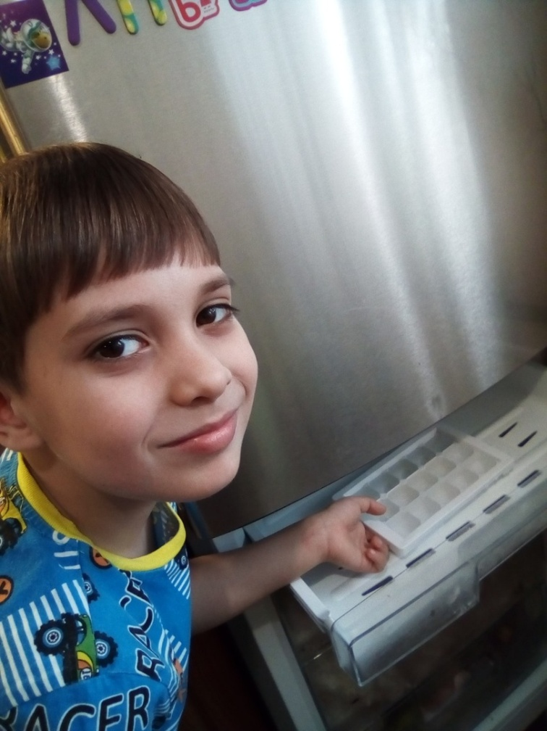
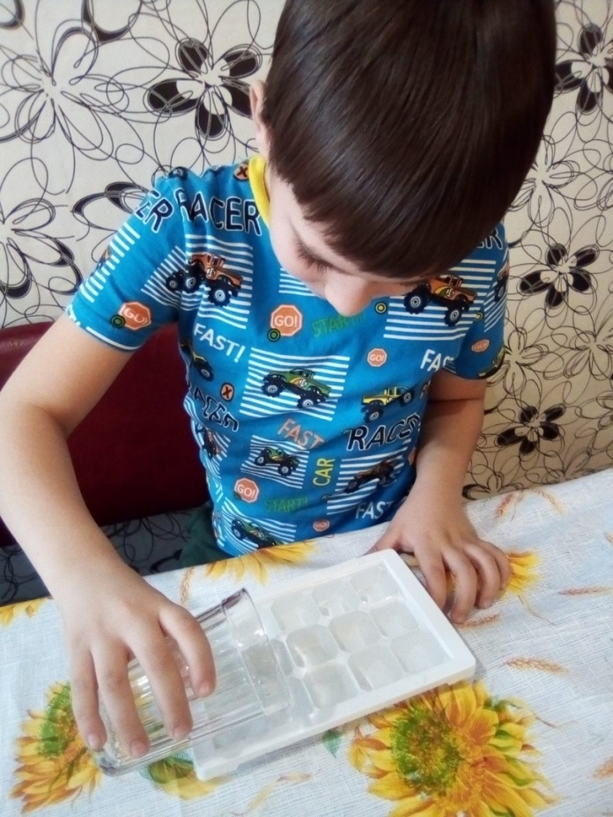
Каргополов Артем эксперимент
«Вода бывает разная»

Slide 10
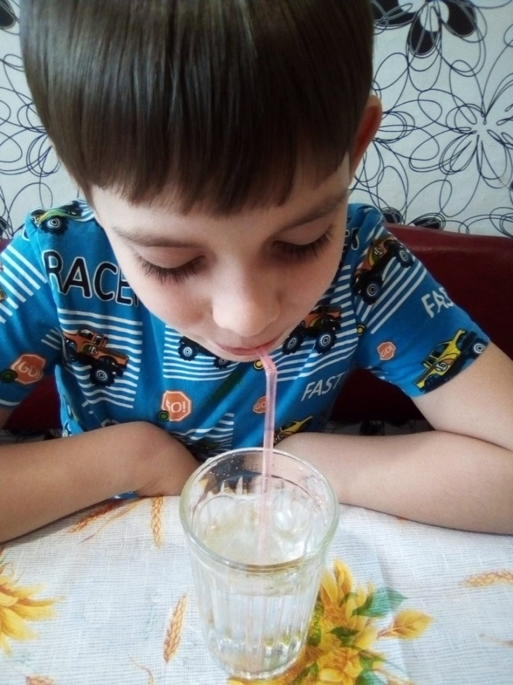
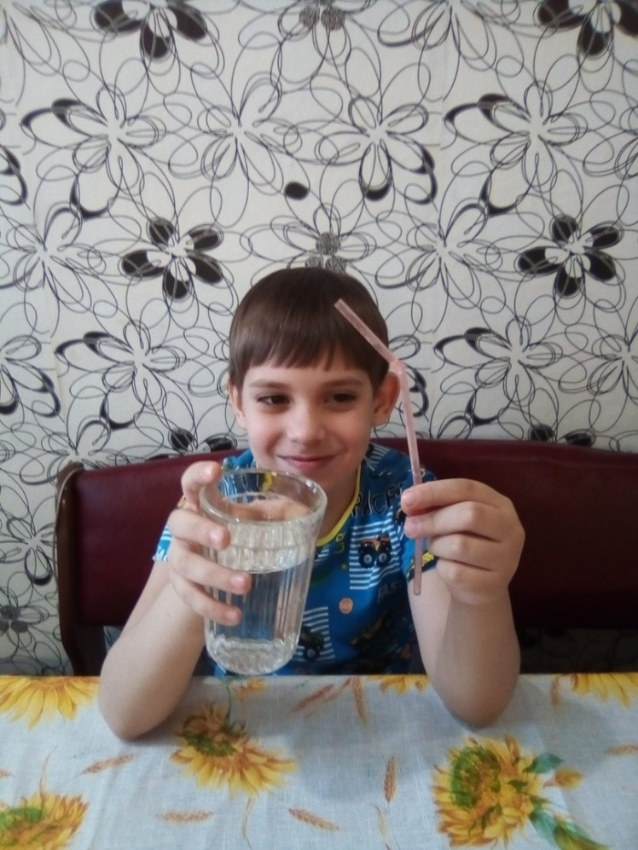
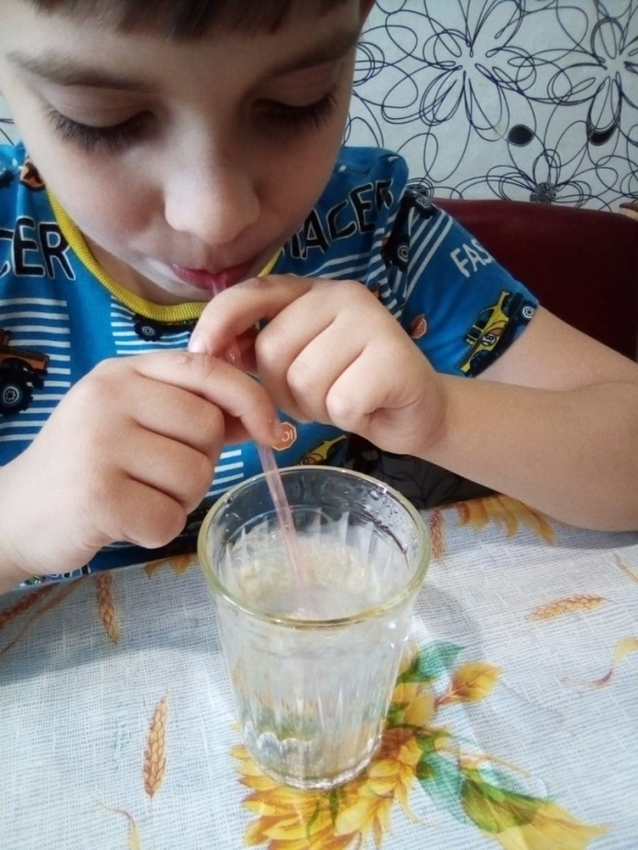
Каргополов Артем эксперимент
«Воздух в человеке»

Slide 11

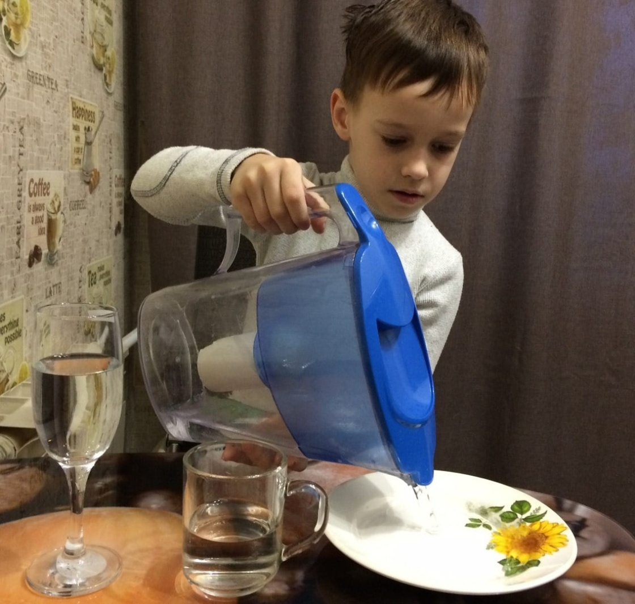
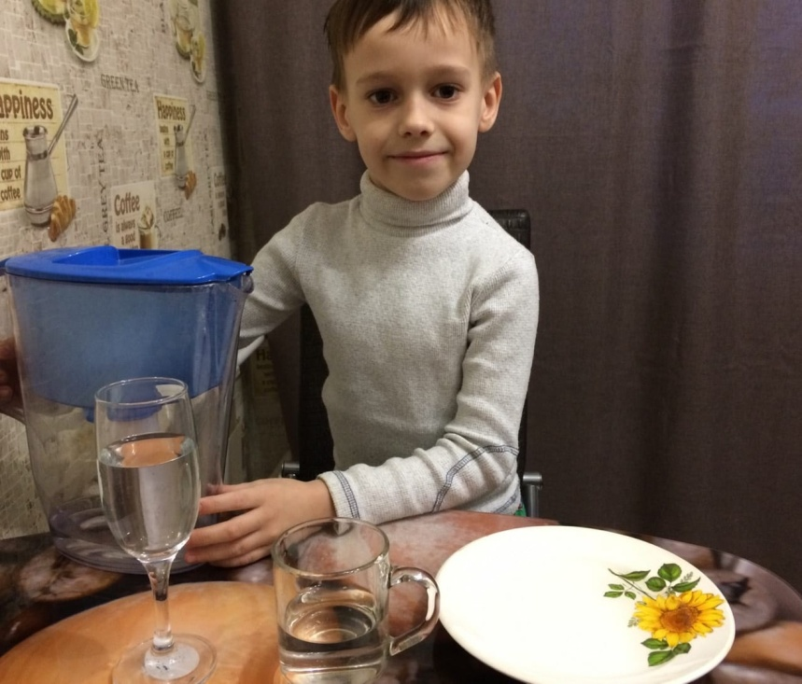
Топорков Сережа
«Вода принимает форму предмета»

Slide 12
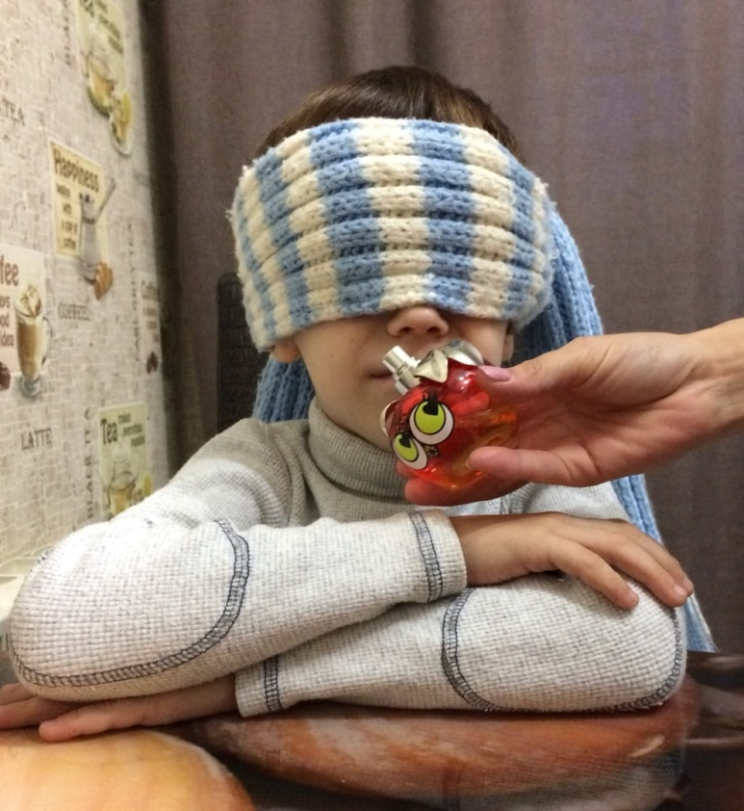
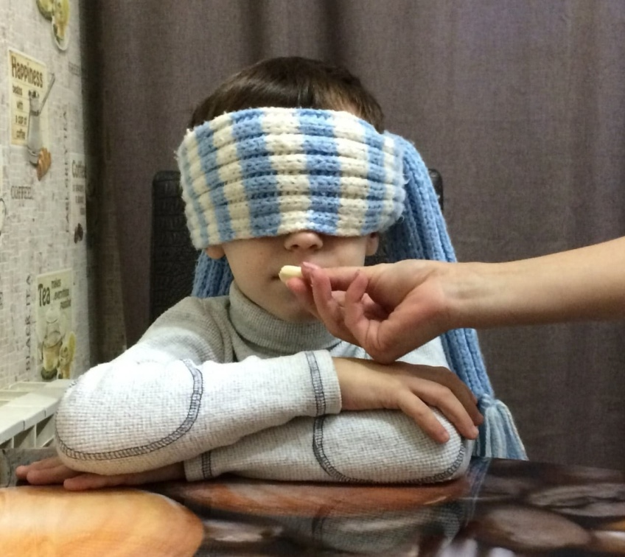
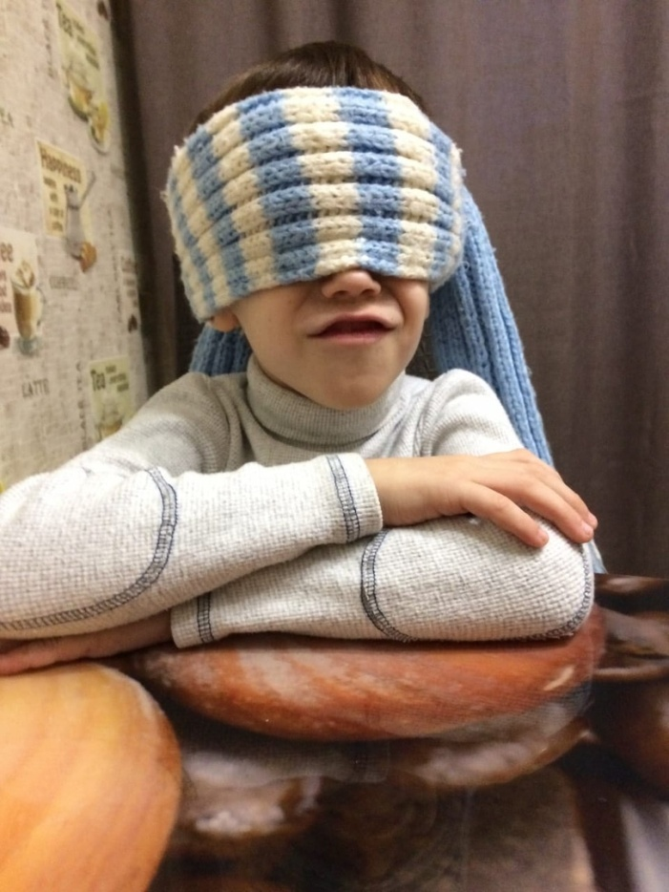
Топорков Сережа эксперимент
«Имеет ли воздух запах»

Slide 13
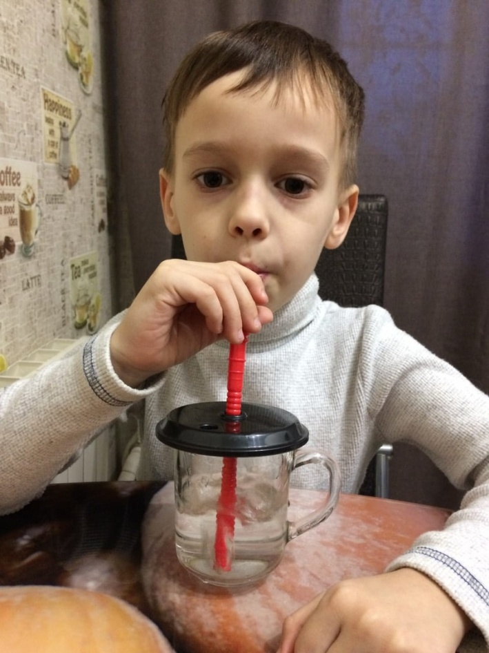
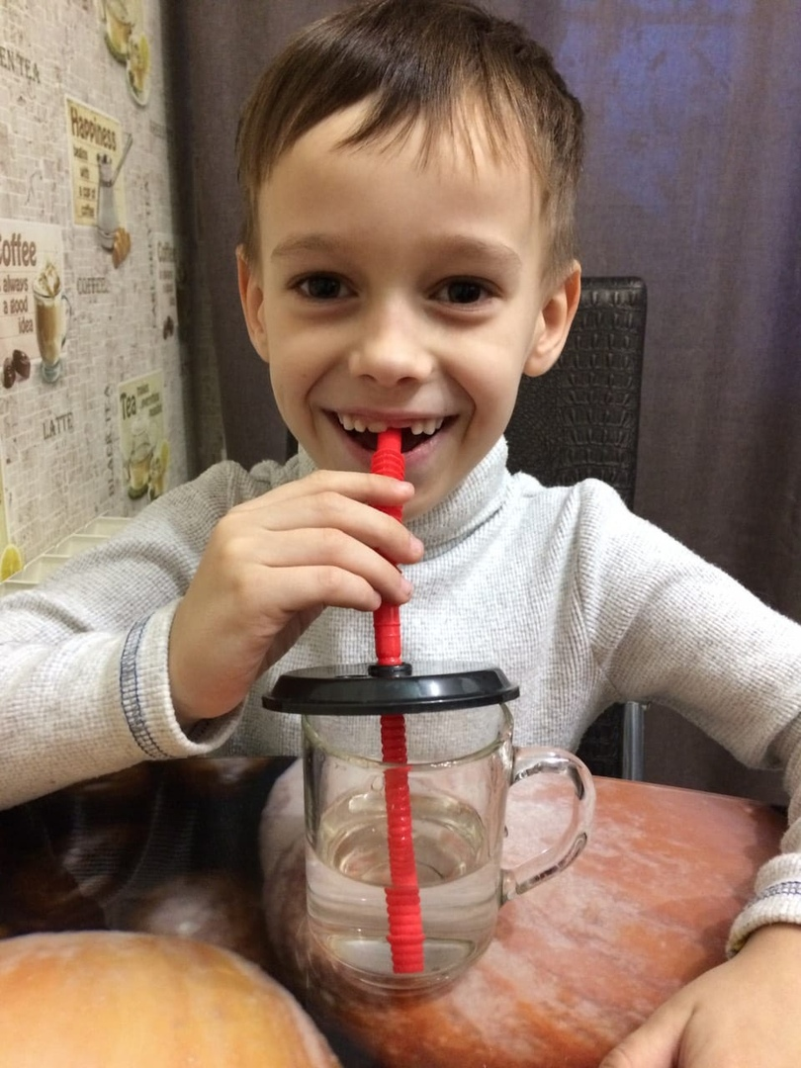

Топорков Сережа эксперимент
«Воздух в человеке»

Slide 14

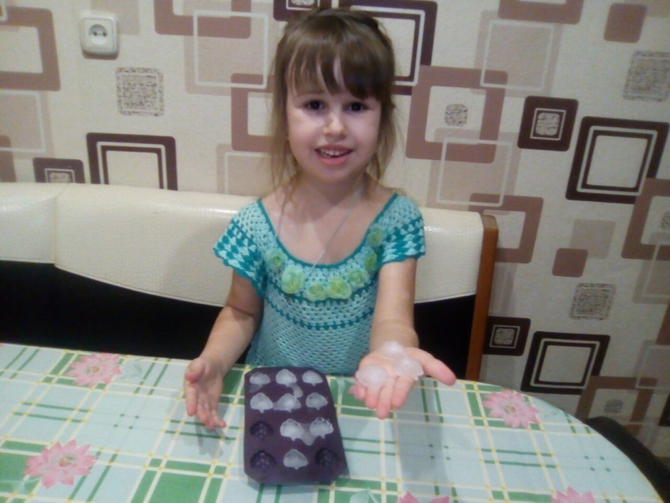
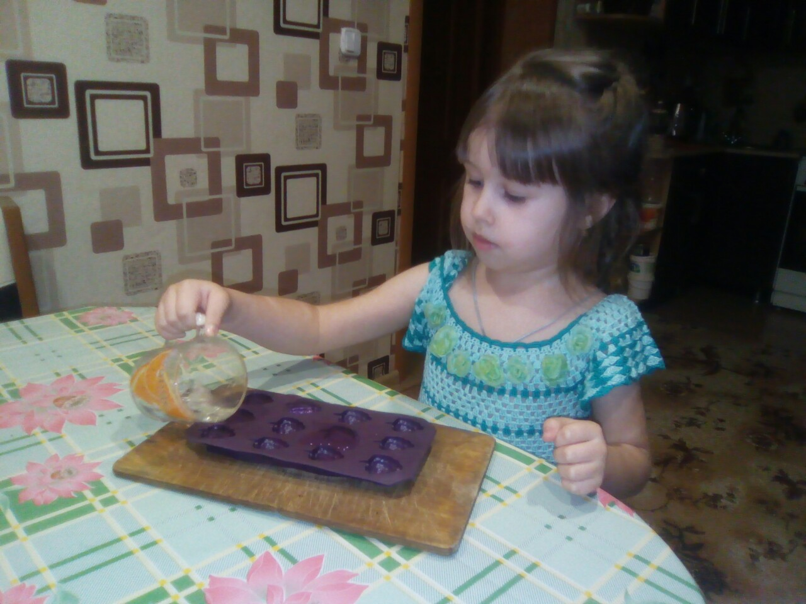
Стихеева Катя эксперимент
«Вода бывает разная»

Slide 15
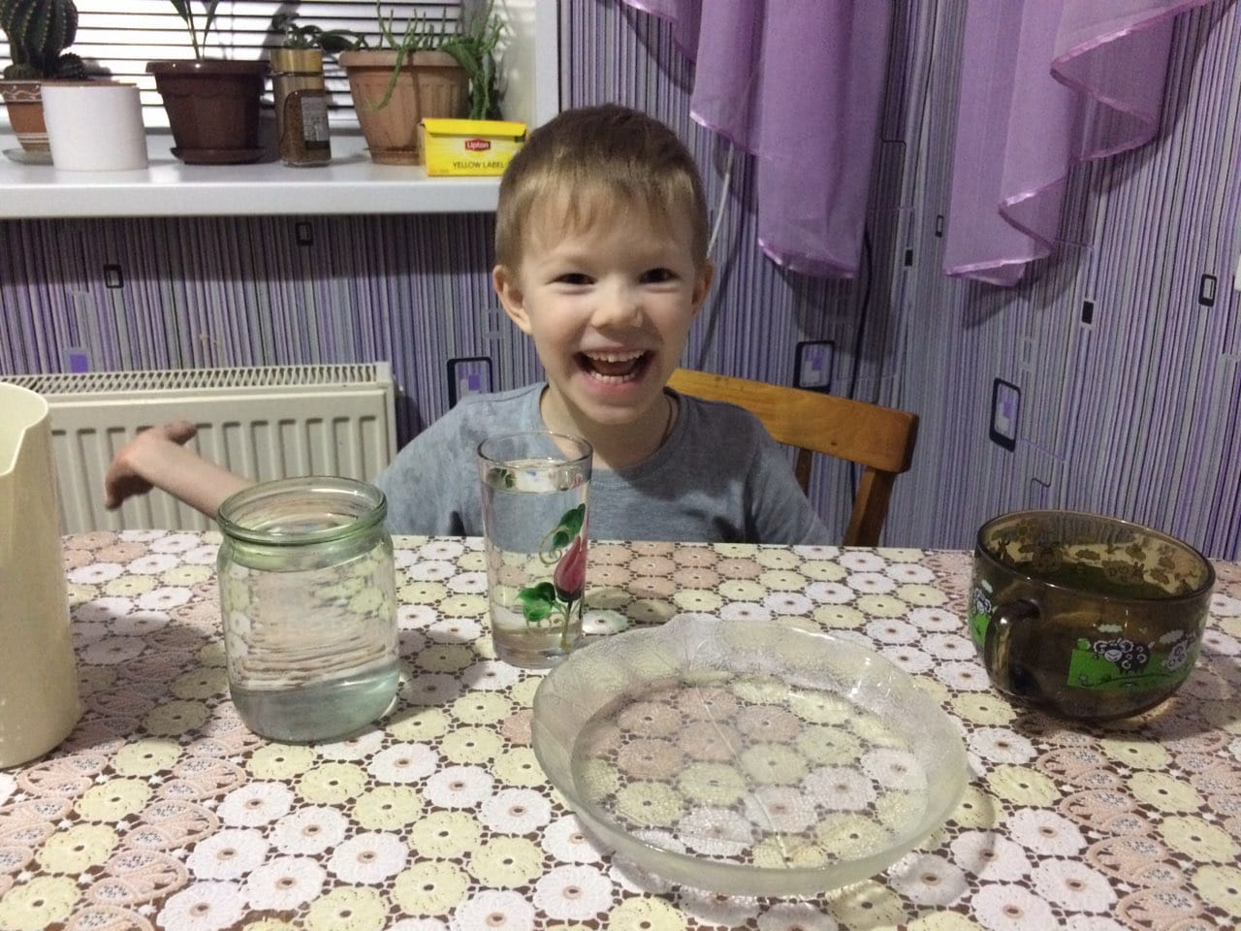
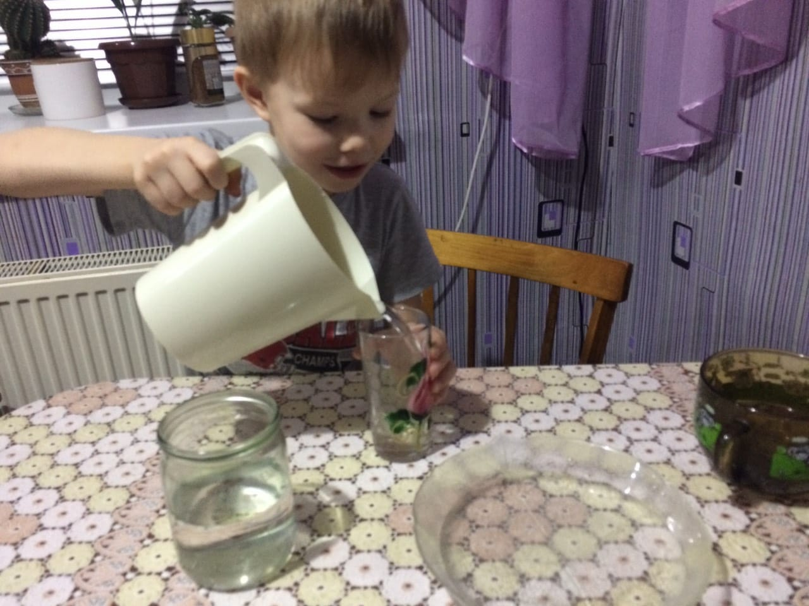
Черенков Кирилл эксперимент
«Вода принимает форму предмета»

Slide 16
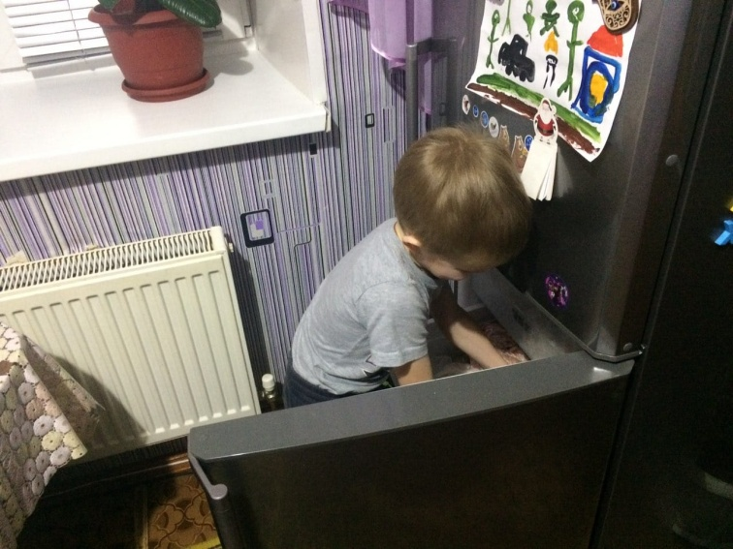
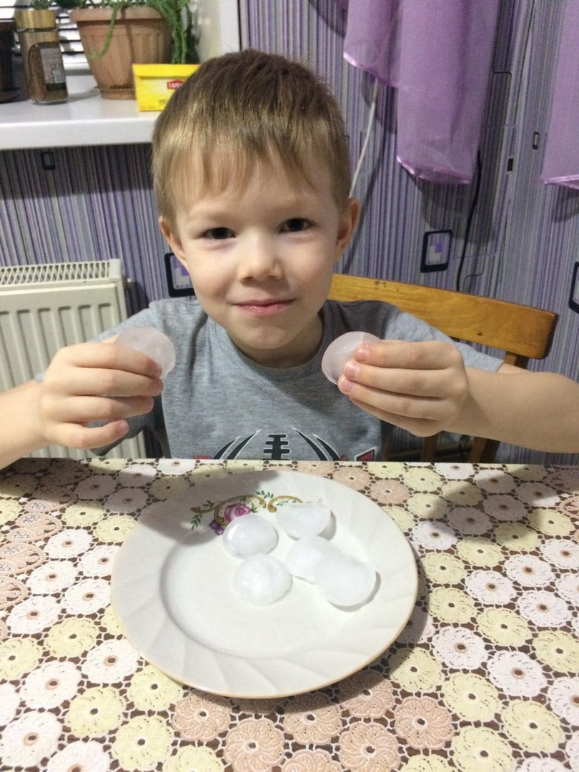
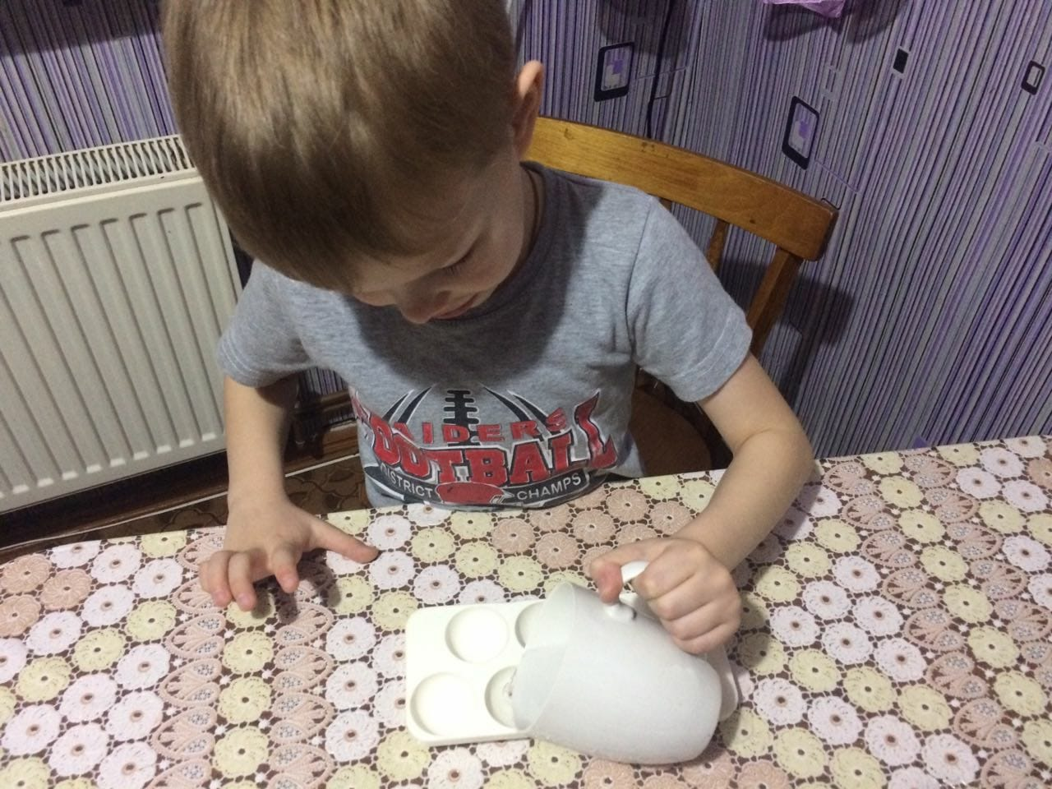
Черенков Кирилл эксперимент
«Вода бывает разная»

Slide 17
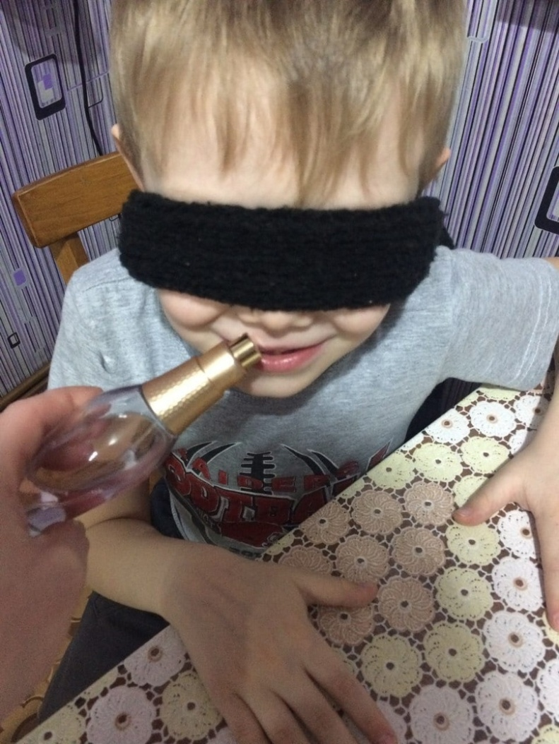
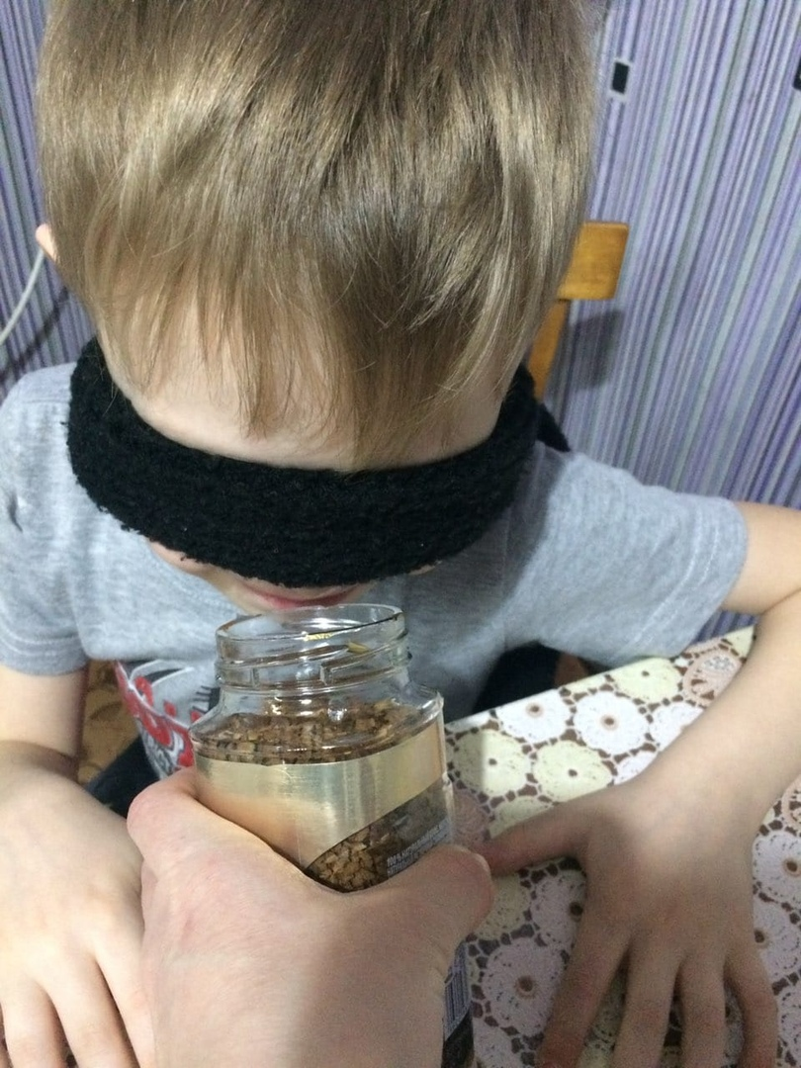
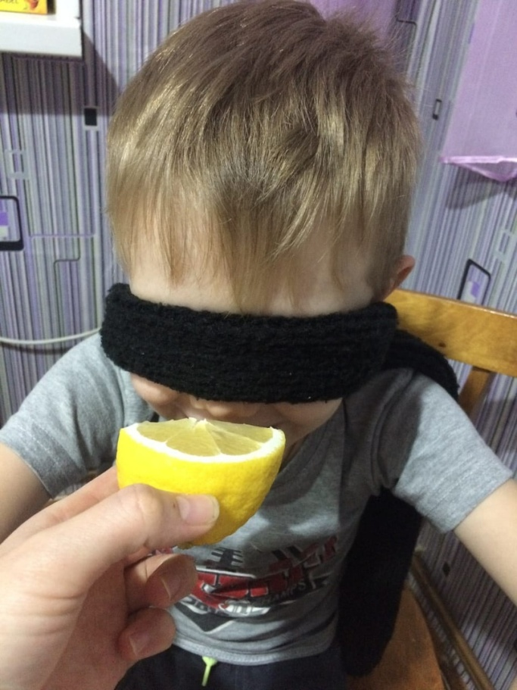
Черенков Кирилл эксперимент
«Имеет ли воздух запах?»

